Slide 1
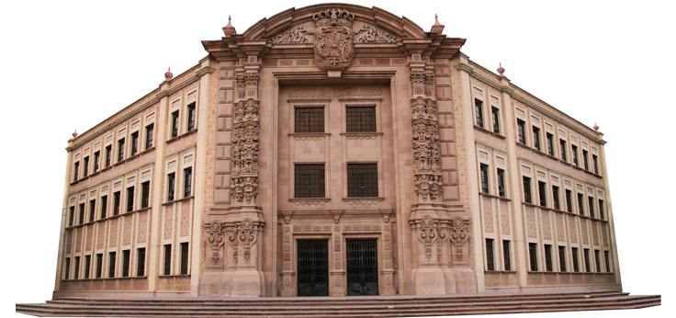

LENGUAJES Y AUTOMATAS II
Instituto tecnológico de México campus saltillo
Ingeniería en Sistemas Computacionales
Ing. Jesús Alberto Espinoza Arzola
SALTILLO, COAHUILA AGOSTO 2023
Instituto Tecnológico de Saltillo

Slide 2
LENGUAJES Y AUTOMATAS II
-Árbol -expresiones
-operaciones -ramas
-análisis -código -datos -nodo
SALTILLO, COAHUILA AGOSTO 2023
Instituto Tecnológico de Saltillo

Slide 3
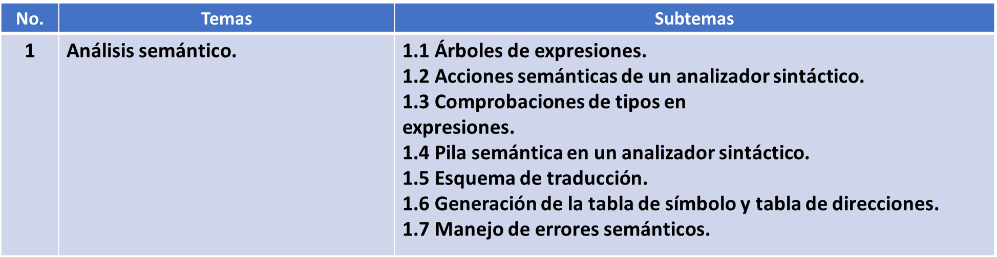
LENGUAJES Y AUTOMATAS II
Instituto Tecnológico de Saltillo

Slide 4
LENGUAJES Y AUTOMATAS II
1.1 Árboles de expresiones o árbol semántico.
Es una estructura jerárquica en la cual se registran las operaciones que realiza el programa fuente.
En cada una de las ramas del árbol se registra el valor o significado que este debe tener y el análisis se encarga de terminar cuál de los valores registrado en la rama es aplicable.
Los árboles de expresiones representan el código de nivel del lenguaje en forma de datos. Los datos se almacenan en una estructura con forma de árbol.
Cada nodo del árbol de expresión representa como tal, una expresión.
Instituto Tecnológico de Saltillo

Slide 5
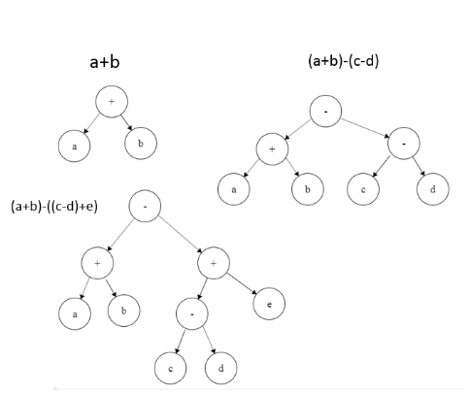
LENGUAJES Y AUTOMATAS II
1.1 Árboles de expresiones o árbol semántico.
Instituto Tecnológico de Saltillo

Slide 6
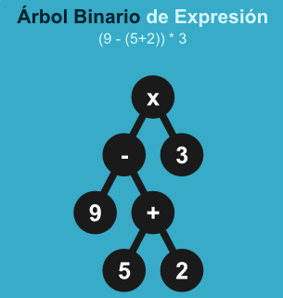
LENGUAJES Y AUTOMATAS II
1.1 Árboles de expresiones o árbol semántico.
Instituto Tecnológico de Saltillo

Slide 7
LENGUAJES Y AUTOMATAS II
1.2 Acciones semánticas de un analizador sintáctico
Se encargan de que los tipos que intervienen en las expresiones sean compatibles o que los parámetros reales de una función sean coherentes con los parámetros formales.
¿Qué hace un análisis semántico?
El análisis semántico, es un método de procesamiento del lenguaje natural, consiste en examinar el significado de las palabras y frases para comprender el propósito de una oración o párrafo.
¿Cómo funciona un analizador sintáctico?
Su principal función es analizar la secuencia de componentes léxicos de la entrada para verificar que cumplen con las reglas gramaticales especificadas. Esta interacción se aplica bajo un esquema donde el analizador léxico es una subrutina o corutina del analizador sintáctico.
Instituto Tecnológico de Saltillo

Slide 8
LENGUAJES Y AUTOMATAS II
1.2 Acciones semánticas de un analizador sintáctico
¿Qué es la tabla de símbolos en lenguajes y autómatas?
La tabla de símbolos (TS) es la estructura utilizada por el compilador para almacenar los atributos asociados a los símbolos que se utilizan en un lenguaje de programación. Los atributos que esta estructura almacena para cada símbolo puede ser: Tipo: entero, real, char, boolean.
Instituto Tecnológico de Saltillo

Slide 9
LENGUAJES Y AUTOMATAS II
1.3 Comprobaciones de tipos en expresiones
La labor de comprobación de tipos consiste en conferir a las construcciones sintácticas del lenguaje, la semántica de tipificación y en realizar todo tipo de comprobaciones de dicha índole. Por su naturaleza, sin embargo, ésta se encuentra repartida entre la fase de análisis semántico y la generación de código intermedio.
Comprobaciones estáticas
Las comprobaciones estáticas recogen el compendio de todas aquellas tareas de carácter semántico que, por su naturaleza, pueden ser realizadas directamente durante la fase de compilación mediante el uso de artefactos y mecanismos propios de dicha fase. Este tipo de comprobaciones son beneficiosas puesto que confieren seguridad a la ejecución del programa.
Instituto Tecnológico de Saltillo

Slide 10
Almacenar información relativa a los tipos de los objetos
LENGUAJES Y AUTOMATAS II
1.3 Comprobaciones de tipos en expresiones
Verificar que los tipos y valores asociados a los objetos de un programa se utilizan de acuerdo con la especificación del lenguaje.
Detectar conversiones implícitas de tipos para efectuarlas o insertar el código apropiado para efectuarlas
Almacenar información relativa a los tipos de los objetos
Instituto Tecnológico de Saltillo

Slide 11
LENGUAJES Y AUTOMATAS II
Aplicar las reglas de verificación de tipos
¿cómo y cuándo aplicarlas?
• Equivalencia: determina cuándo dos objetos pueden considerarse del mismo tipo.
• Compatibilidad: determina cuándo un objeto de cierto tipo puede ser usado en un cierto contexto.
• Inferencia: derivación del tipo de un objeto a partir de sus componentes.
• Conversión: permitir y efectuar un cambio de tipo.
• Coerción: conversión automática de un tipo a otro.
Instituto Tecnológico de Saltillo

Slide 12
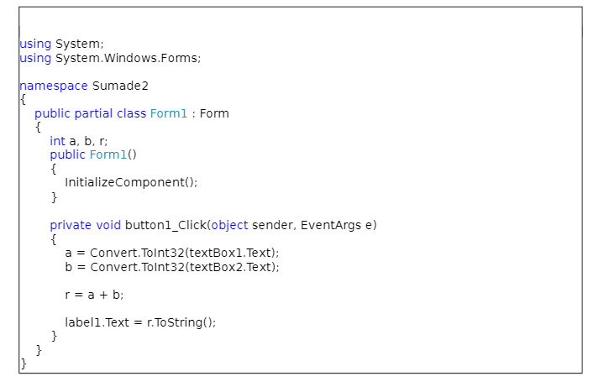
LENGUAJES Y AUTOMATAS II
1.2 Acciones semánticas de un analizador sintáctico
Ejemplo
Instituto Tecnológico de Saltillo

Slide 13
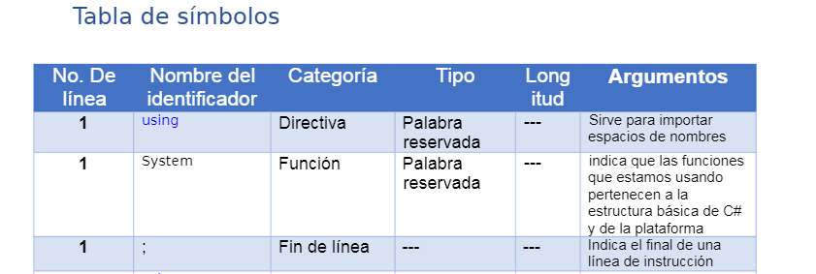
LENGUAJES Y AUTOMATAS II
Instituto Tecnológico de Saltillo

Slide 14
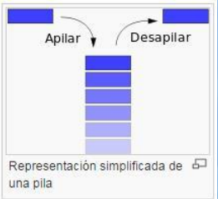
LENGUAJES Y AUTOMATAS II
1.4 Pila semántica en un analizador sintáctico.
PILA
Estructura de datos que se usa en programación para simplificar ciertas operaciones
Arrays* Listas enlazadas *
Una colección de datos a los que se puede acceder mediante un extremo, que se conoce generalmente como tope.
Push
Pop
LIFO
TOS
Instituto Tecnológico de Saltillo

Slide 15
LENGUAJES Y AUTOMATAS II
1.4 Pila semántica en un analizador sintáctico.
El análisis semántico usa como entrada el árbol sintáctico para comprobar restricciones de tipo y otras limitaciones semánticas y preparar la generación de código.
¿Para qué se usa la pila ?
Para contener la información semántica asociada a los operandos (y operadores) en forma de registros semánticos tomando en cuenta las reglas semánticas.
(Conj. de normas y especificaciones que definen al lenguaje).
Conversiones implícitas
Instituto Tecnológico de Saltillo

Slide 16
LENGUAJES Y AUTOMATAS II
Cómo dibujar un árbol sintáctico:
Un árbol no es otra cosa que una forma de visualizar la estructura de una oración.
Es una notación puramente formal, sin sustancia alguna.
Precisamente por eso, queremos que sea lo más claro y representativo posible.
Queremos que muestre todas las relaciones relevantes en la oración sin confusión.
Primero, hay que asegurarse de que las palabras están en sucesión lineal de izquierda a derecha, y en el mismo orden en que aparecen en la oración. Hay que evitar escribir una palabra encima de la otra. Además, conviene subrayar las palabras, para que contrasten claramente con los nudos categoriales del árbol.
La idea es que debemos poder leer la oración de izquierda a derecha sin tener que volver los ojos hacia la izquierda en ningún punto.
Instituto Tecnológico de Saltillo

Slide 17
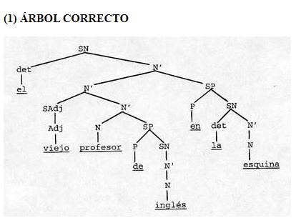
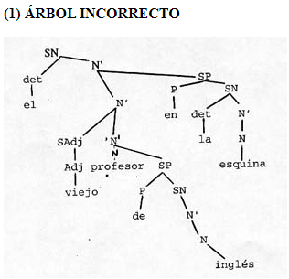
LENGUAJES Y AUTOMATAS II
Instituto Tecnológico de Saltillo

